Slide 1
স্বাগতম

Slide 2
পরিচিতি
শিক্ষক পরিচিতি
পাঠ পরিচিতি
মোঃএনামুল হক
সহকারি শিক্ষক
ছিপান উচ্চ বিদ্যালয়
গফরগাঁও,ময়মনসিংহ।
শ্রেণীঃ৮ম
বিষয়ঃবাংলাদেশ ও বিশ্বপরিচয়
অধ্যায়ঃ২য়
পাঠ শিরোনামঃ বাংলাদেশের মুক্তিযুদ্দ

Slide 3
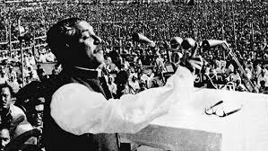
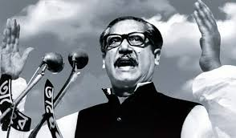
নিচের ছবি গুলো দেখ-

Slide 4
ছবি দেখে তোমরা কি বুজতে পারলে-

Slide 5
তাহলে আজকের পাঠ হল-বঙ্গবন্ধুর ৭ই মার্চের ভাষণ
পাঠ শিরোনামঃ

Slide 6
শিখনফল
এই পাঠ শেষে শিক্ষার্থীরা ……………
বাংলাদেশের মুক্তিযুদ্ধ সম্পর্কে জানতে পারবে।
৭ই মার্চের ভাষণ সম্পর্কে জানতে পারবে।
মুজিবনগর সরকার সম্পর্কে জানতে পারবে।

Slide 7
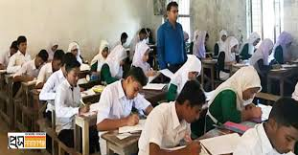
সরব পাঠ
আজকের পাঠ মনযোগ সহকারে ৫মিনিট পড়।

Slide 8
একক কাজ > বঙ্গবন্ধু কত সালে ৭ই মার্চের ভাষণ দিয়েছিলেন? > বঙ্গবন্ধু ৭ই মার্চের ভাষণ কোথায় দিয়েছিলেন? > বঙ্গবন্ধু ৭ই মার্চের ভাষণে কি বলেছিলেন?

Slide 9
জোড়ায় কাজ
বঙ্গবন্ধুর ৭ই মার্চের ভাষণ নিয়ে আলোচনা কর

Slide 10
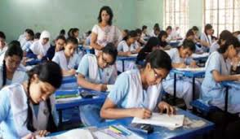
দলগত কাজ
৭ই মার্চের ভাষণ সম্পর্কে ৫টি বাক্য লিখ।

Slide 11
মূল্যায়ন
১।কত বঙ্গবন্ধু সালে ৭ই মার্চের ভাষণ দিয়েছিলেন?
ক)১৯৭০
খ)১৯৭১
গ)১৯৭২
ঘ)১৯৬৯
২।৭ই মার্চের ভাষণ কে ঘোষণা করেছিলেন?
ক)শেখ মুজিবুর রহমান
খ)হামিদ খান ভাসাণী
গ)আয়ুব খান
ঘ)শেখ হাসিনা

Slide 12
বাড়ির কাজ
বঙ্গবন্ধুর ৭ই মার্চের ভাষণের উপর একটি রচনা লিখ।

Slide 13
ধন্যবাদ

